Slide 1
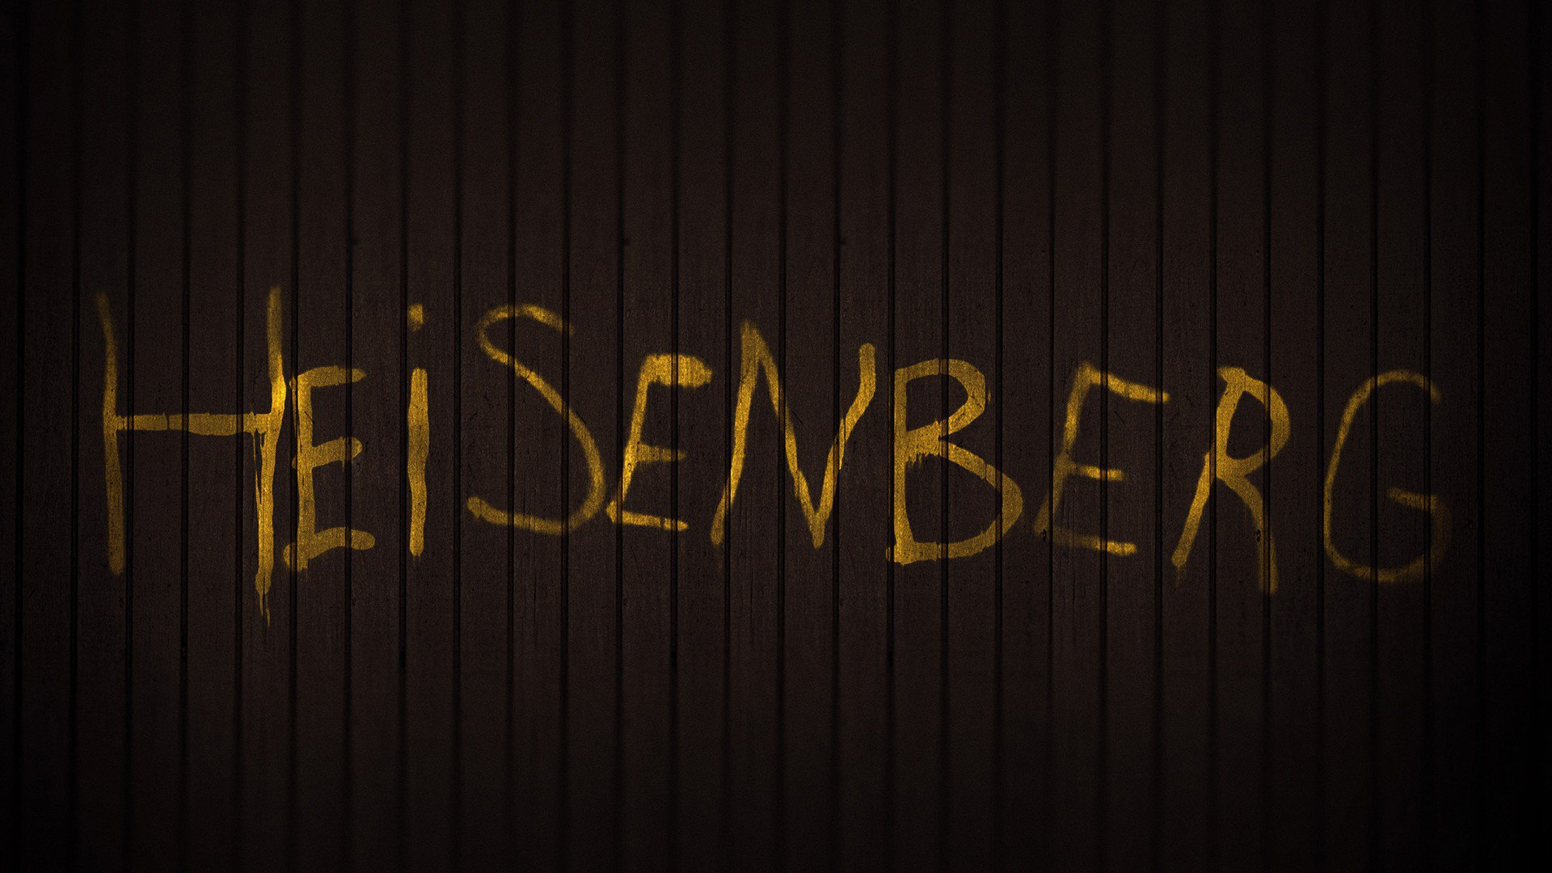
ARE
Moro MANE, Fabien TANG, Marie-Céline BESHARA, Nicolas MILON

Slide 2
Modèle de base
3 fonctions:
Albuquerque
Ville
Junkies

Slide 3
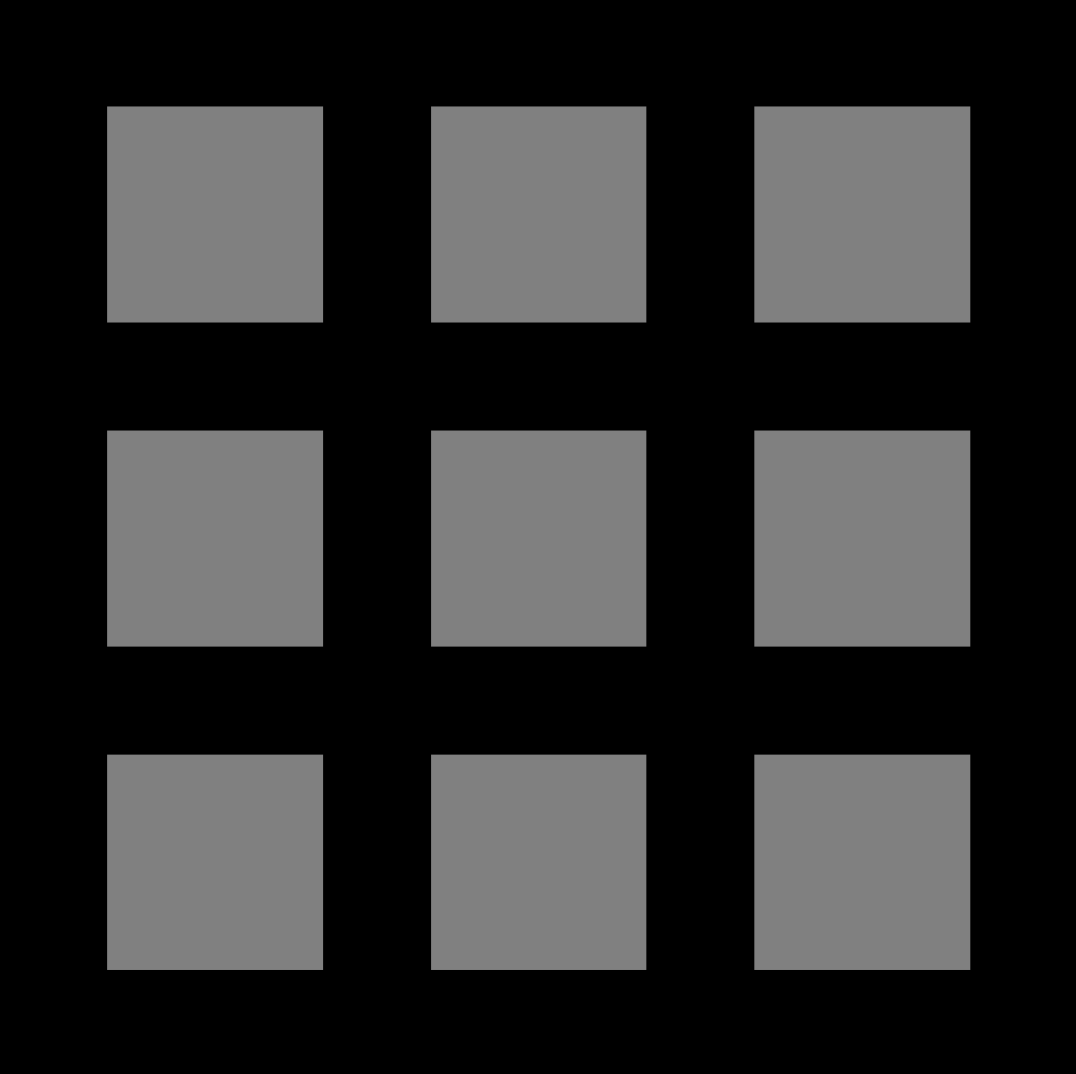
Fonction Albuquerque
Routes et buildings
Dimensions

Slide 4
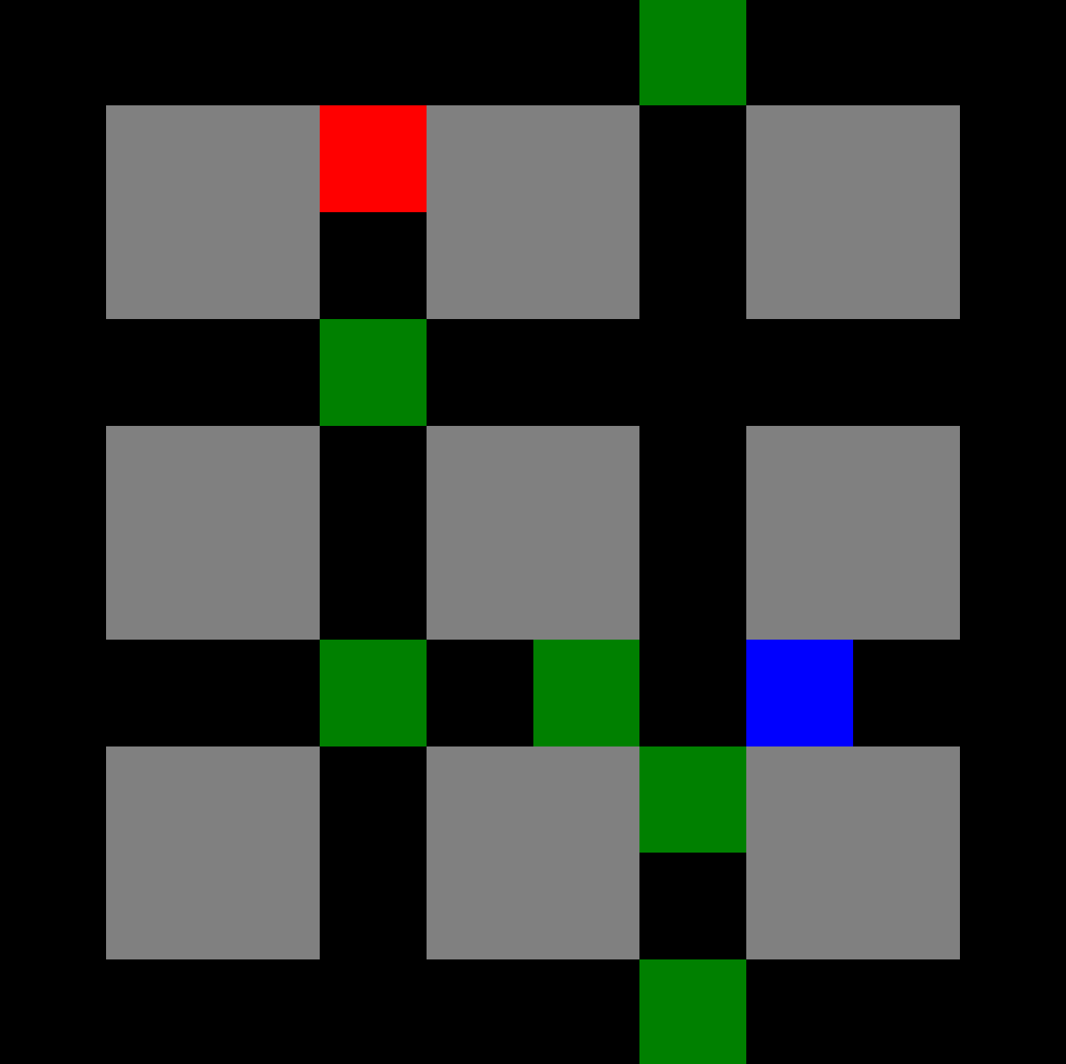
Fonction Ville
Densité de dealers
Densité de population
Densité de policiers

Slide 5
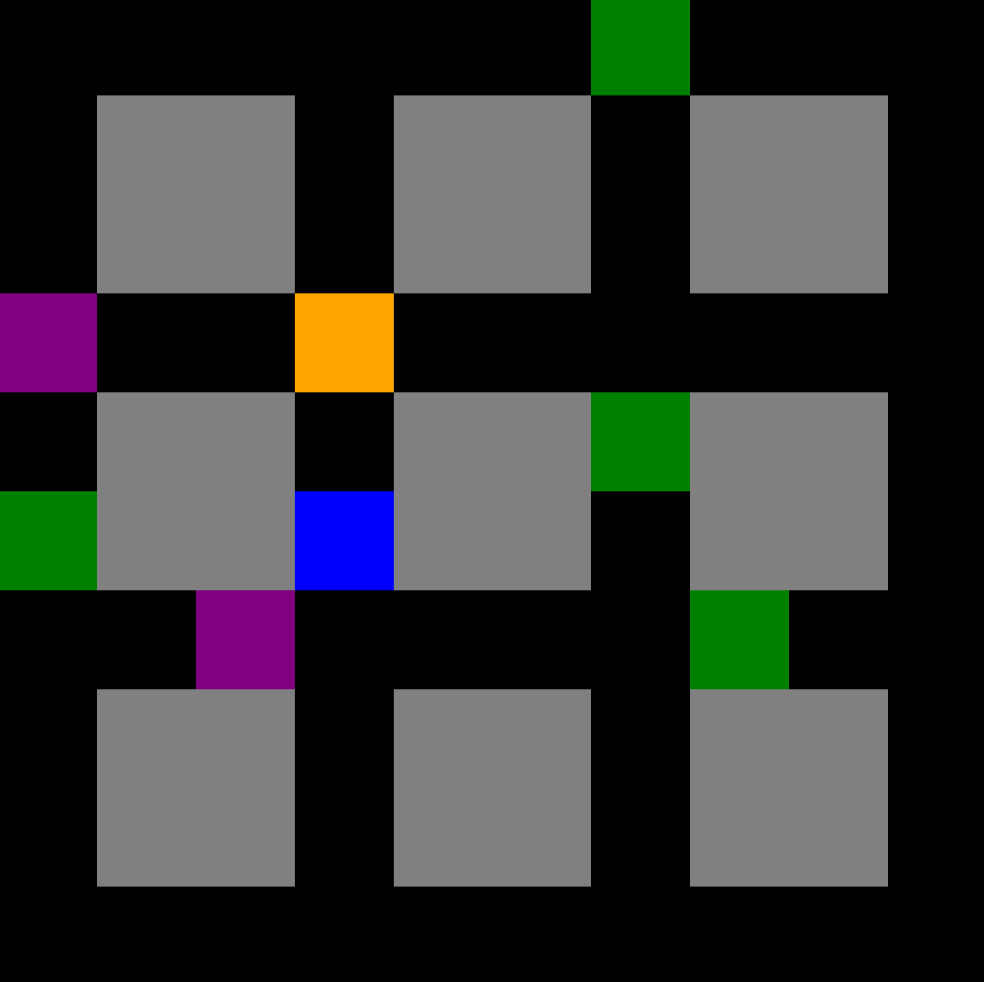
Fonction Junkies
Rôle du dealer
Rôle du policier
Déplacement de la population
Déplacement du policier

Slide 6
Analyse du modèle
3 fonctions:
- Stadefinal
- Pourcentage_de_junkie
Analyse

Slide 7
Fonction Stadefinal
Etat final de la ville

Slide 8
Fonction Pourcentage_de_junkie
- Calcul du pourcentage de junkie par rapport à la population total
(hors dealer et policier)

Slide 9
Fonction Analyse
- Calcul de la moyenne, de l’écart-type et de la variance

Slide 10
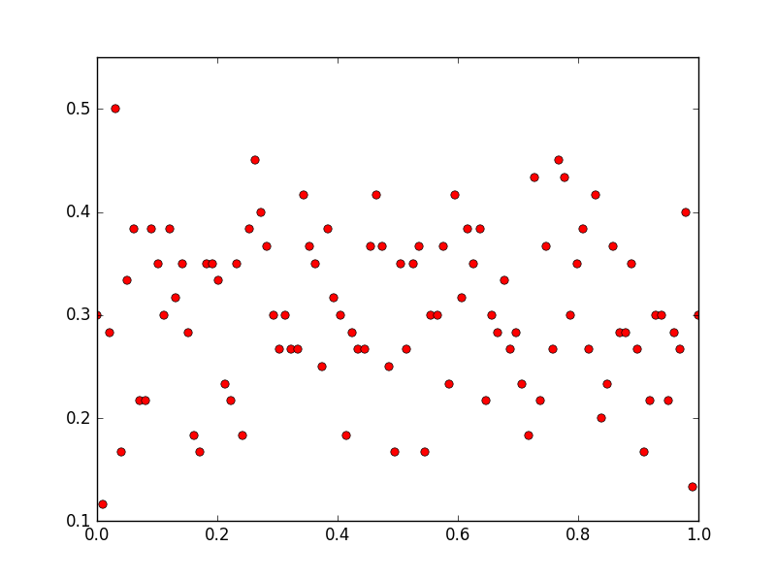
Résultats de notre modèle de base
Densité de dealers 1%
Densité de population 20%
Densité de policiers 1%
Nombre d’itération (100)
Les résultats sont plus ou moins
compris entre 0,2 et 0,4.

Slide 11
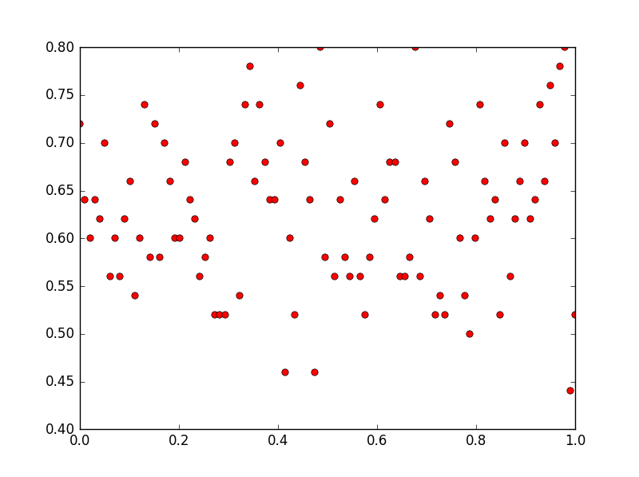
Résultats de notre modèle de base (2)
Densité de dealers 10%
Densité de population 20%
Densité de policiers 1%
Nombre d’itération (100)
Les résultats sont plus ou moins
compris entre 0,55 et 0,8.

Slide 12
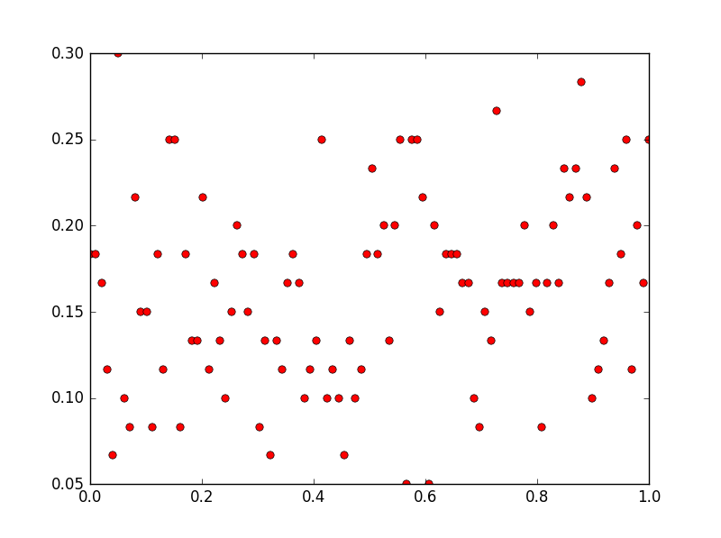
Résultats de notre modèle de base (3)
Densité de dealers (0,01)
Densité de population (0,2)
Densité de policiers (0, 1)
Nombre d’itération (100)
Les résultats sont plus ou moins
compris entre 0,10 et 0,20.

Slide 13
Conclusion du modèle de base
Influence de la densité des policiers et des dealers sur le nombre de junkies.

Slide 14
Amélioration du modèle
La personne saine a 1 chance sur 2 de devenir un junkie.
Nouvelle fonction Analyse_2

Slide 15
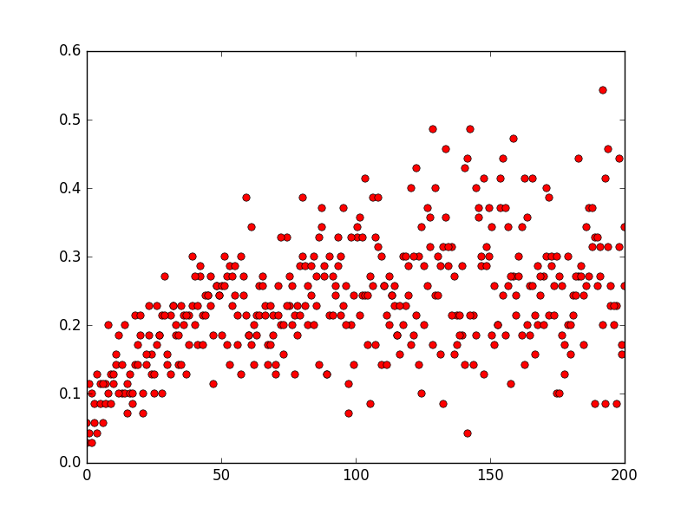
Résultats de notre modèle amélioré
Densité de dealers 1%
Densité de population 50%
Densité de policiers 1%
Nombre d’itération (100)

Slide 16
Conclusion du modèle amélioré
Nombre de junkies
Etalement

Slide 17
Conclusion

Slide 18


